Slide 1
Portafolio de Título “Hostal Doña Clarita”
Analista Programador
Escuela de Informática y Telecomunicaciones
Sede Maipú
2018
Docente Instructor de la Asignatura:
Marco Duarte
Integrantes:
Hugo Araya
Nibsa Contreras
Jordán Quiroz

Slide 2
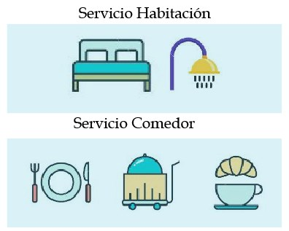

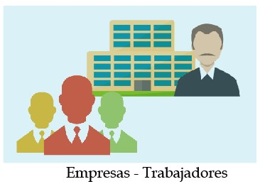
Contexto
HOSTAL DOÑA CLARITA es una empresa familiar, orientada principalmente a dar un servicio de calidad y seguridad a trabajadores que necesitan hospedaje por periodos de tiempo. Este servicio es exclusivo para empresas.

Slide 3
Problemática a Resolver
La administración de servicios de hospedajes y alimentación para grupos de trabajadores generalmente resultan ser actividades de implementación muy caras y difíciles de controlar. Estos servicios no permiten ser competitivos por los gastos involucrados.

Slide 4






Solución
Sistema de Software
Página Web
Aplicación de Escritorio
Pedir Habitaciones
Ver Órdenes de Compra
Listar Trabajadores (Huéspedes)
Listar Habitaciones

Slide 5
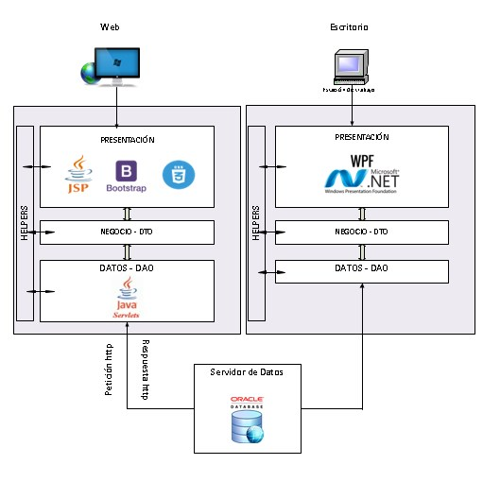
Diagrama de Arquitectura
Esta herramienta visual es una vista simplificada del sistema que incluye los componentes principales del software y la conducta de esos componentes.

Slide 6
Nº | Descripción
RF01 | Registrar Empresa
RF02 | Generar Mantenedor de Datos Empresas
RF03 | Generar Mantenedor de Datos Huéspedes
RF04 | Ingresar Solicitud de Servicios (OC)
RF05 | Generar Mantenedor de Datos Solicitud de Servicios (OC)
RF06 | Generación de Factura
RF07 | Generar Mantenedor de Datos Facturas
RF08 | Generar Mantenedor de Datos Comedor
RF09 | Generar Mantenedor de Datos Habitación
RF08 | Generar Administrador de Ingreso y Salida de Huéspedes. (CheckIn-CheckOut).
RF09 | Registrar datos de Empleado y generar Usuario para sistema
RF10 | Generar Mantenedor de Datos Empleado
Lista de Requerimientos Funcionales
RF11 | Generar Mantenedor de Datos Proveedores
RF12 | Ingresar Solicitud de Orden de Pedido (OP)
RF13 | Generar Mantenedor de Datos de Orden de Pedido (OP)
RF14 | Generar Administrador de Recepción de Orden de Pedido (OP) (Generar Código Barra)
RF15 | Generar Mantenedor de Datos Productos
RF16 | Generar Informes estadísticos e informativos.

Slide 7
Lista de Requerimientos No Funcionales
RNF01 | Gestión de usuarios
RNF02 | Gestión de calidad
RNF03 | Estabilidad y Eficiencia
RNF04 | Mantención
RNF05 | Administración BD
RNF07 | Interfaz
RNF08 | Orientación al usuario
RNF09 | Contacto
RNF10 | Información adicional

Slide 8
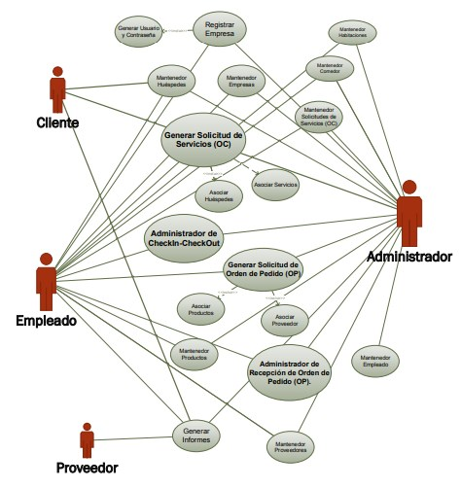
Casos de Uso Generales

Slide 9
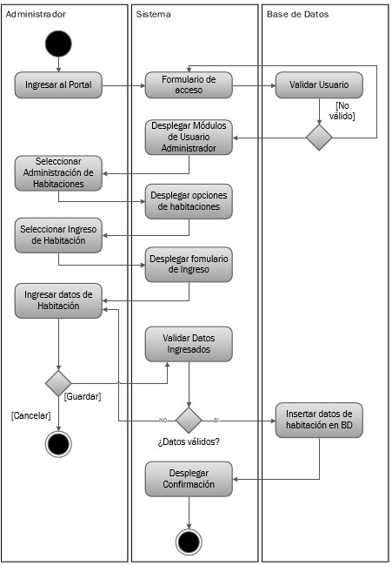
Diagrama de Actividad
Administrador- Registrar Habitación

Slide 10
Tiempos planificados y Estados de avance
Lista de Módulos o Artefactos de Sistema Construidos y Nivel de Completitud (Cumplido, Pendiente, Abortado)
N° | COMPONENTES O ARTEFACTOS DEL SISTEMA | ESTADO ACTUAL
1 | Diseño Base de Datos | Cumplido
2 | Casos de Usos | Cumplido
3 | Diagrama de Actividad | Cumplido
4 | MockUps Escritorio | Pendiente
5 | MockUps Web | Cumplido
6 | Login – Usando sesiones | Cumplido
7 | Programar Mantenedores por módulos (WEB) | Cumplido
8 | Pruebas de error | Pendiente la solución
9 | Diagrama de arquitectura | Cumplido

Slide 11


Diseño Base de Datos
ORDEN DE COMPRA
ORDEN DE PEDIDO
Los dos “corazones” de la Base de datos están
Conformadas por las entidades: Orden de Compra
(a la izquierda) y Orden De Pedido (derecha)

Slide 12
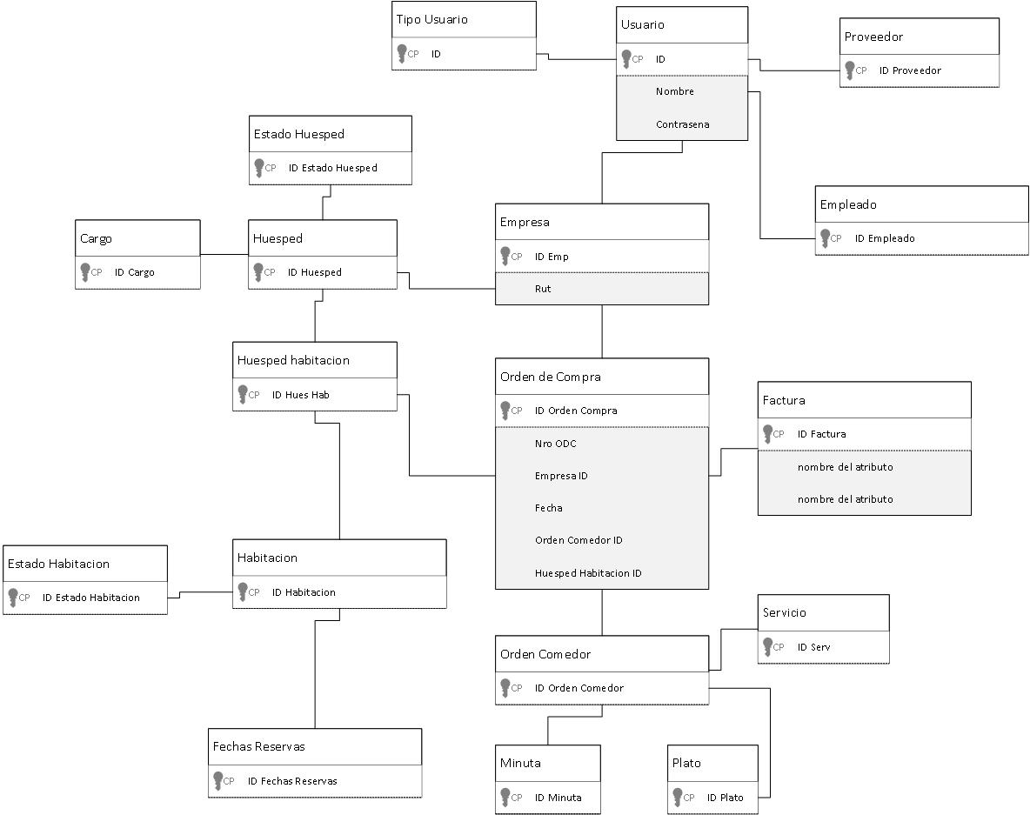

Slide 13
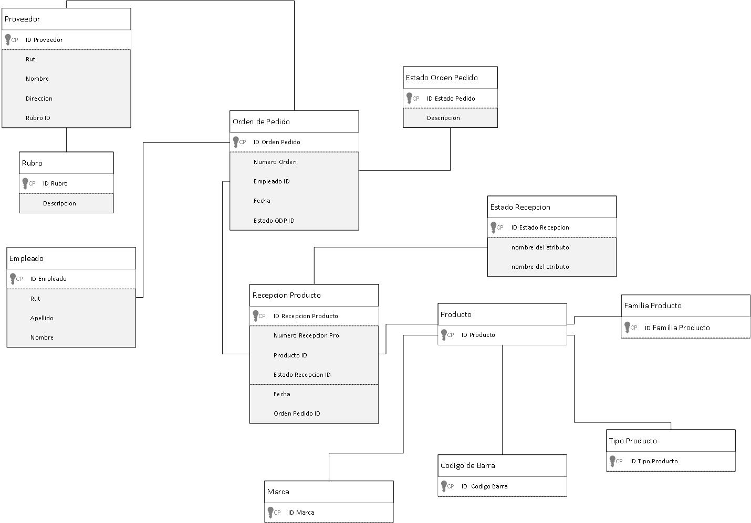

Slide 14
Demostración del Sistema (No más de 5 Minutos)

Slide 15
Reflexión final
Lecciones Aprendidas con la Experiencia.
¿Cuáles fueron los principales problemas que se vivieron como equipo?
¿Cómo los evitaría para un próximo proyecto?
¿Cuáles fueron los casos más complejos en desarrollar?
¿Perciben un crecimiento en su capacidad para desarrollar proyectos informáticos reales?
¿Cómo se abordó la gestión del proyecto?
¿Cuáles fueron los principales auto-aprendizajes a nivel técnico que han logrado en el proceso?

Slide 16
NOTA: Recordar que se evaluará el cumplimiento del desarrollo del Sistema considerando los siguientes aspectos mínimos:
4.1. Requisitos Funcionales Comunes
El sistema debe considerar la autenticación de usuarios.
El sistema debe considerar el manejo de múltiples perfiles por usuario.
El sistema debe considerar la mantención de los datos maestros del sistema
4.2. Requisitos no Funcionales Comunes
El sistema debe ser desarrollado en capas.
La base de datos a utilizar debe ser Oracle
El sistema debe tener una interfaz web y una interfaz de escritorio o mobile
Los procesamientos batch deben realizarse con PL/SQL en Oracle (procedimientos almacenados)

Slide 17
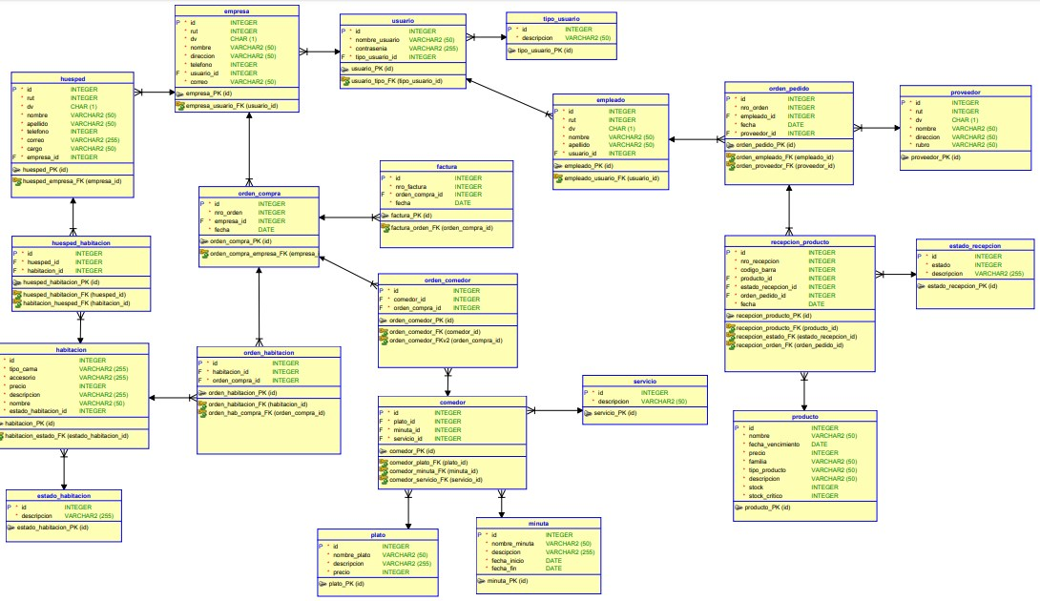
Diseño BDD

Slide 18
MÓDULO DE ADMINISTRACIÓN DE HOSTAL Gestión de flujo de huéspedes Gestión de habitaciones y servicios de comedor. Administración de empleados. Informes y estadísticas del Sistema. MÓDULO DE ADMINISTRACIÓN PROVEEDORES Administración de Proveedores. Gestión de Orden de Pedidos y Recepción de Productos.
MÓDULO DE ADMINISTRACIÓN DE FACTURACIÓN Gestión de los contratos con las empresas, que facilite la solicitud de servicios y su facturación.

